Slide 1

Παρουσίαση Java
Νικόλας Κοξένογλου

Slide 2

Java

Slide 3
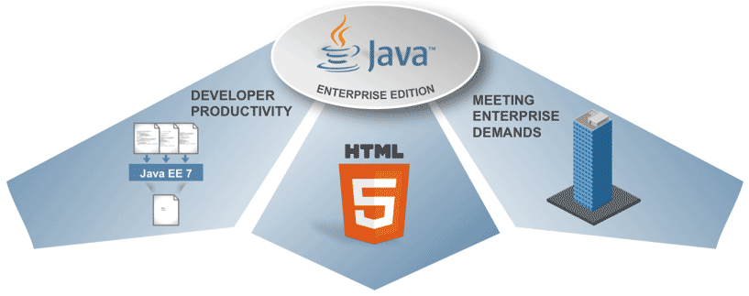
Java

Slide 4
Java
Τι γλώσσα είναι ;
Γιατί αξίζει να την ξέρει κανείς;
Τι διαφορές έχει με τη C;
Γιατί Java και όχι Python;
Γιατί δεν παίζω Skyrim;
Γιατί είμαι εδώ;

Slide 5
Πώς Γράφω Java
Γενικές απαιτήσεις είναι να έχετε το JDK, Java Development kit, και ένα υπολογιστή ovs.
Για Windows και Apple OS: http://www.oracle.com/technetwork/articles/javase/index-jsp-138363.html
Για Linux γράψτε στο terminal:
$ sudo apt-get install openjdk-*-jdk (* = 7, πιο μελλοντικά 8)
Ένα text editor που σας βολεύει ( π.χ. Vim, Kate και Notepad++) ή ένα IDE όπως το Eclipse.
Για compile γράφουμε το όνομα του αρχείου στο terminal με javac στην αρχή π.χ. $ javac Start.java
Για εκτέλεση του προγράμματος γράφουμε java και το class αρχείο που εμφανίστηκε το οποίο περιέχει την main συνάρτηση π.χ. $ java Start

Slide 6
Καλές Πρακτικές
Ισχύουν οι πλείστες γενικές πρακτικές από τη C όσο αναφορά :
Καλή δομή.
Global variables.
Σχόλια.
Χτίσιμο βήμα βήμα.
Χρησιμοποιείτε αφηρημένες κλάσεις για γενικό κώδικα έτσι ώστε να είναι πιο εύκολο να γράψετε objects και methods τα οποία κάνουν κάτι πιο συγκεκριμένο.
Και αλλά πολλά: https://sites.google.com/site/sureshdevang/the-do-s-and-don-ts-of-java-programming

Slide 7
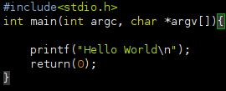
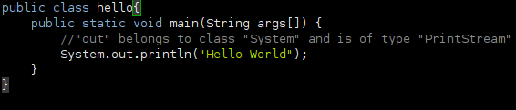
Μια μικρή σύγκριση
C – Hello.c
Java – Hello.java

Slide 8
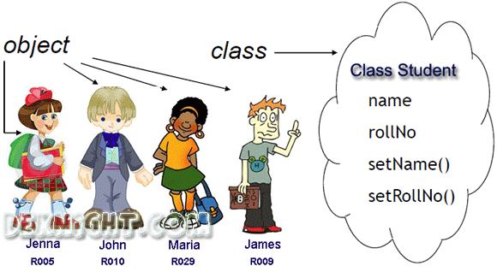
Java
Java είναι μια αντικειμενοστραφής βασισμένη σε κλάσεις γλωσσά.
Οι κλάσεις αποτελούν γενικά χαρακτηριστικά τα οποία μπορούν να έχουν τα objects.
Τα objects μπορούν να εκτελέσουν διάφορα methods όπως εκτύπωση στην οθόνη, εκτέλεση GUI και πολλές άλλες.

Slide 9
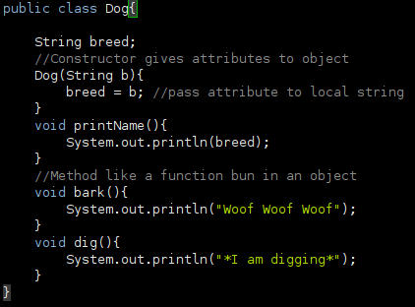
Λίγα για τα Objects
Dog.java

Slide 10
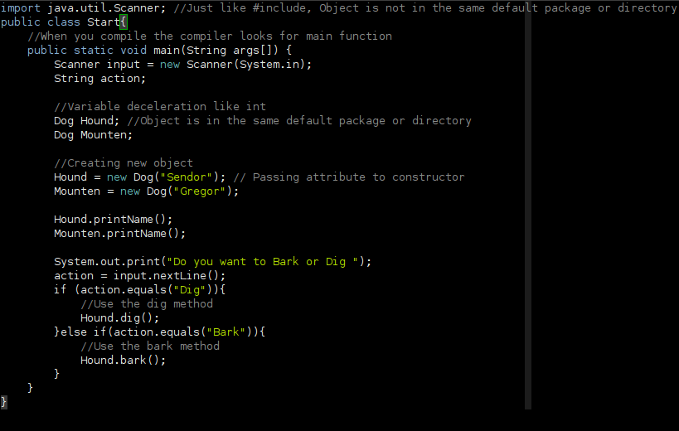
Λίγα για τα Objects
Start.java

Slide 11
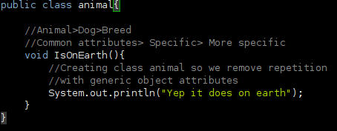
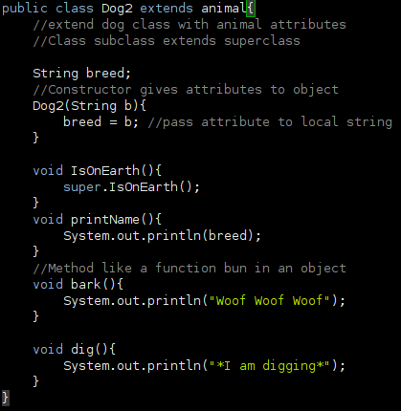
Λίγα για Classes
animal.java
Dog2.java

Slide 12
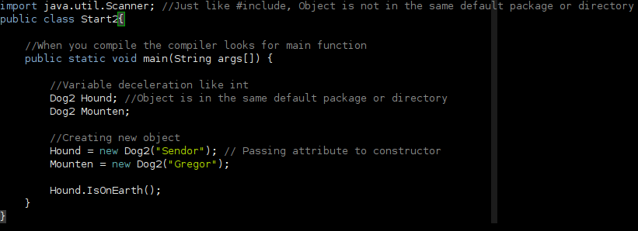
Λίγα για Classes
Start2.java

Slide 13
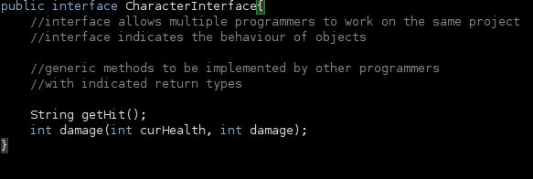
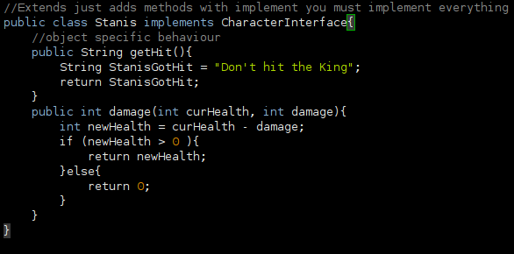
Λίγα για Interfaces
CharacterInterface.java
Stannis.java

Slide 14
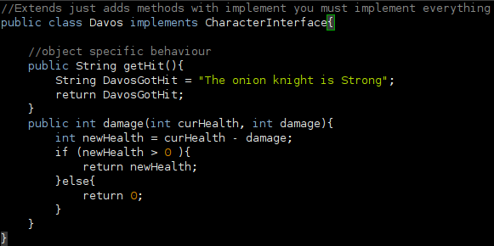
Λίγα για Interfaces
Davos.java

Slide 15
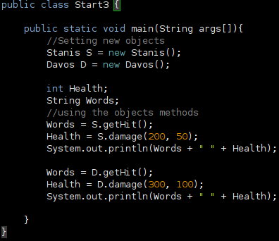
Λίγα για Interfaces
Start3.java

Slide 16
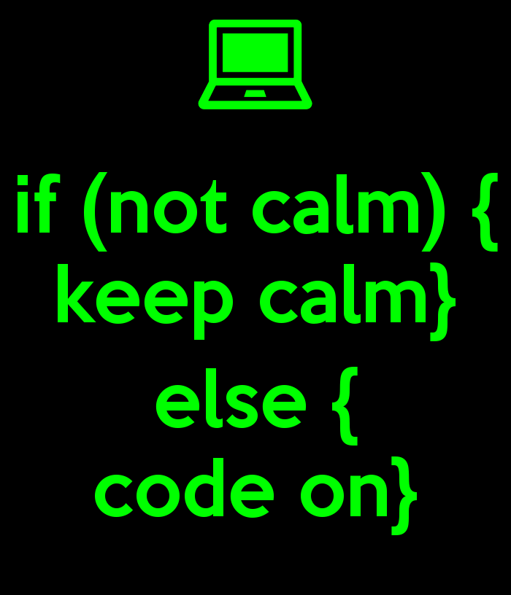
The End
Και τώρα Workshop!

